Slide 1
Smart Construction Groupware 2026.1.13(予定)リリース版について

Slide 2
リリース項目一覧
Smart Construction Groupwareのアップデートについて、以下の日程・内容にてリリースを致します。
リリース作業日程：日本時間 1月13日(火)(予定) 19:00～22:00
NO. | 機能 | 概要 | 詳細
1 | ヘッダー | 不具合修正です。 ヘッダーに表示される機能が各タブで異なっていたため統一しました。 | 左記のとおり。
2 | フォルダ・ファイル一覧 お気に入り | 機能改善です。 各行をホバーするとその他オプション「…」が表示され、右クリックからのコンテキストメニューと同様に、フォルダ、ファイルを操作することができるようになりました。 | 次ページ以降の説明を参照ください。
3 | Officeファイル表示 | 新機能追加です。 Officeファイルの編集機能が実装されました。 | 次ページ以降の説明を参照ください。
4 | 添付ファイル関連 | 機能改善です。 添付ファイルアップロード時にサイズ上限、および、同時アップロード上限を設けました。 | サイズ上限：50GB 同時アップロード数：10ファイル
5 | フォルダ・ファイル一覧 | 不具合修正です。 ファイルの問題によりセキュリティで弾かれている場合に、表示されるメッセージが分かりにくかったため、「セキュリティ上の問題により、このファイルはアップロードできません。」のメッセージを表示するようにしました。 | 左記のとおり。
6 | 掲示板一括管理 | 不具合修正です。 画面表示時に掲示板情報が表示されなかったため修正しました。 | 左記のとおり。

Slide 3
リリース項目一覧
Smart Construction Groupwareのアップデートについて、以下の日程・内容にてリリースを致します。
リリース作業日程：日本時間 1月13日(火)(予定) 19:00～22:00
NO. | 機能 | 概要 | 詳細
7 | ビューアー画面 | 不具合修正です。 意図せずに表示されていたメンバータブを非表示にし、関連ファイルタブを追加しました。 | 左記のとおり。
8 | メンバー招待 | 機能改善です。 メンバー招待時の制約を一部見直しました。 ※GroupwareとPFで整合性が取れるように修正。 | 左記のとおり。
9 | ビデオ通話 | 不具合修正です。 ビデオ通話タブ表示のみ、現場アイコンやお気に入りアイコンが表示されていなかったため修正しました。 | 左記のとおり。
10 | ビデオ通話 | 不具合修正です。 電子小黒板を複製し、編集しようとした場合に、サムネイル画像が正しく表示されていなかったため修正しました。 | 左記のとおり。
11 | ビデオ通話 | 不具合修正です。 複製した電子小黒板を編集すると、ファイルの拡張子が重複して作成される不具合を修正しました。 | 左記のとおり。

Slide 4
リリース項目一覧
Smart Construction Groupwareのアップデートについて、以下の日程・内容にてリリースを致します。
リリース作業日程：日本時間 1月13日(火)(予定) 19:00～22:00
NO. | 機能 | 概要 | 詳細
12 | UI改善 | 機能改善です。 ホーム画面の最近閲覧したファイルをホバーすると表示される透過グレー機能を削除しました。 ホバーアニメーションの表示間隔を調整しました。 現場/グループカードのステータスタグや「→」のUIを調整しました。 ホーム画面のカード同士の表示間隔が開かないように調整しました。 掲示板のステータスタグのUIを調整しました。 ファイルタブ以外のタブにて、ヘッダーが固定されていなかったため固定しました。 ページ全体でのスクロールができないよう制御しました。 ホーム画面が横にスクロールできないように調整しました。 Officeファイル表示時のUIを一部調整しました。 | 左記のとおり。
13 | 点群編集 - 基本機能 | 機能改善です。 レイヤー毎にコンテキストメニューを整理し統一性を持たせました。 | 次ページ以降の説明を参照ください。

Slide 5
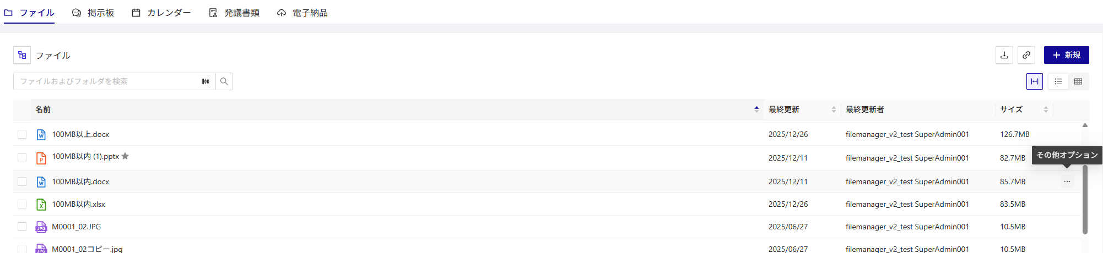
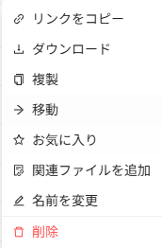
リリース項目No.２
No2
各行をホバーするとその他オプション「…」が表示され、右クリックからのコンテキストメニューと同様に、フォルダ、ファイルを操作することができるようになりました。
行をホバーすると、その他オプション「…」が表示されるようになった。
「…」を押下すると、コンテキストメニューが表示され、フォルダ、ファイルを操作することができる。

Slide 6
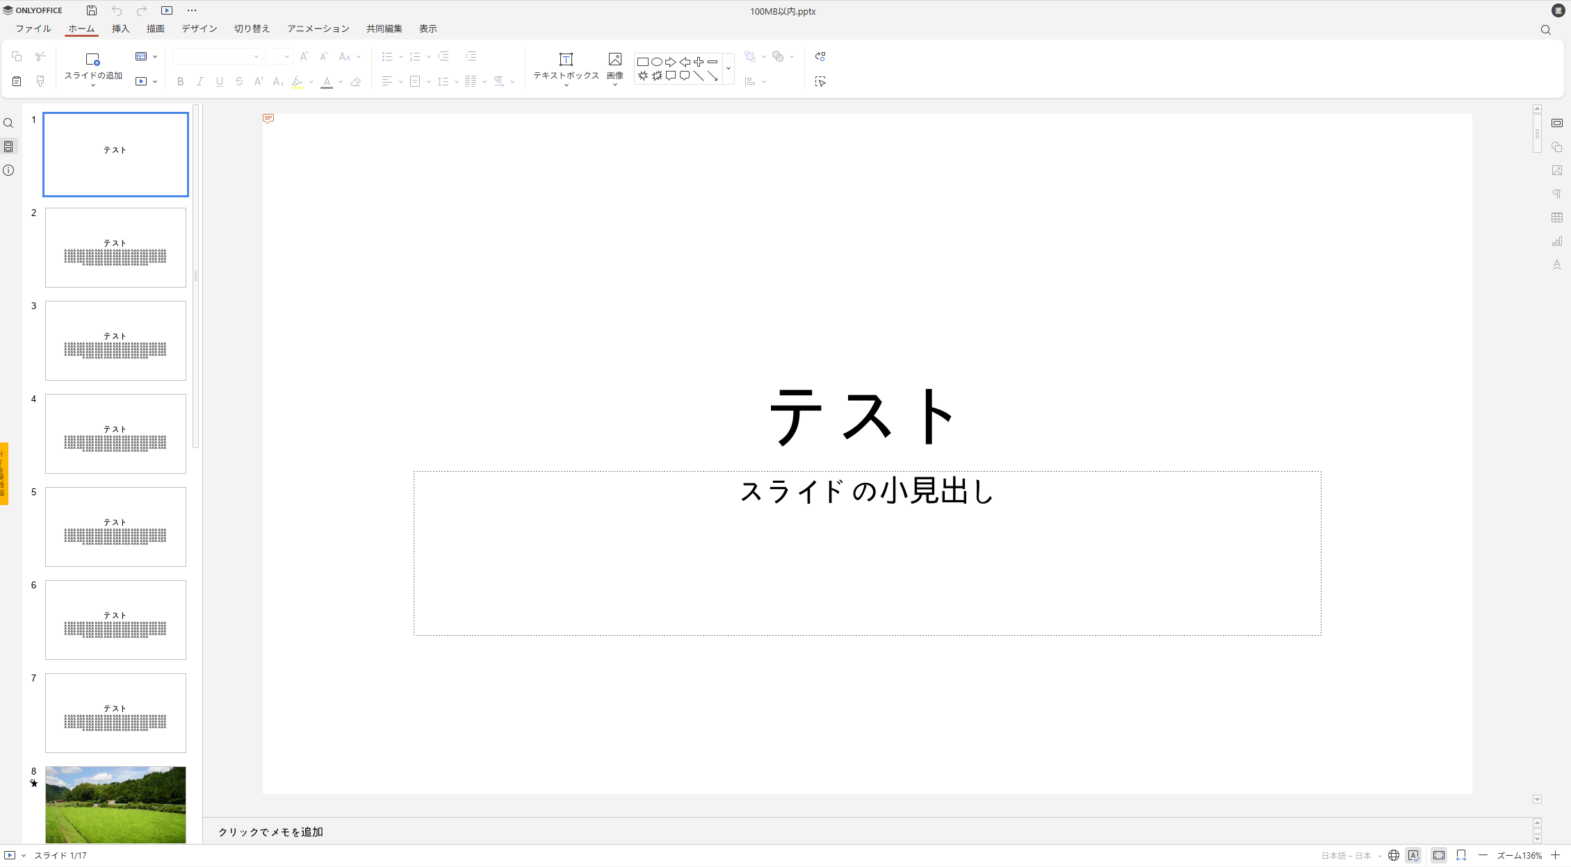
リリース項目No.３
No3
Officeファイルの編集機能が実装されました。
Groupware上でPPTやWordなどのOfficeファイルを編集することができるようになりました。

Slide 7
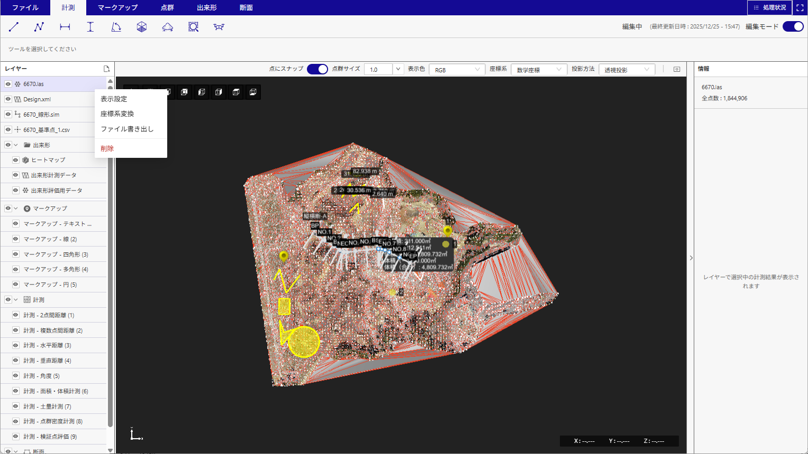
リリース項目No.13
No.13
レイヤー毎にコンテキストメニューを整理し統一性を持たせました。
表示順ルール
・表示設定（閲覧系）
・複製（追加）
・名前の変更（編集）
・変換（編集/処理）
・書き出し（外部出力）
・レイヤー固有アクション（機能系）
・削除（破壊系）
コンテキストメニューに表示される内容を整理 ※レイヤー毎の表示メニューについては次ページ参照

Slide 8
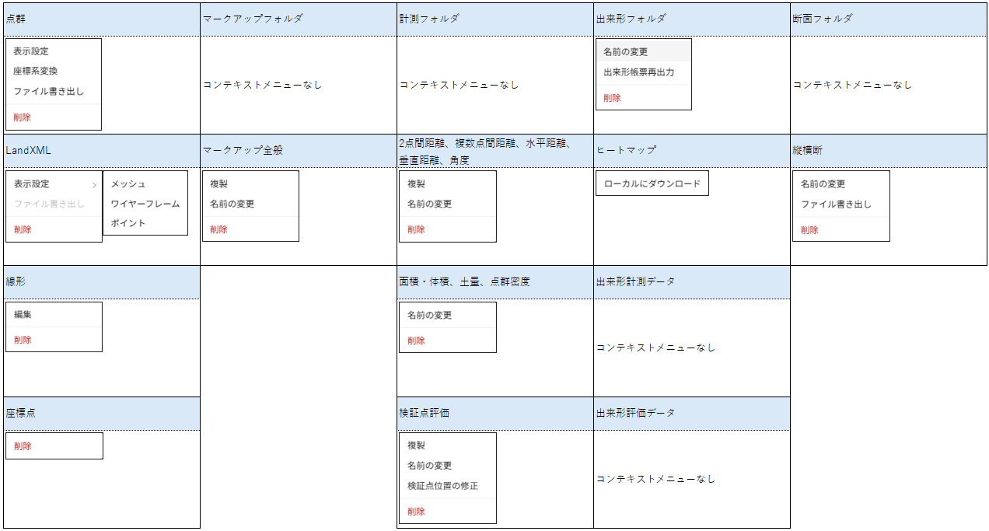
リリース項目No.13
No.13
レイヤー毎にコンテキストメニューを整理し統一性を持たせました。
レイヤー毎の表示メニュー

Slide 9
EOF

